Slide 1
AI 와 함께 연구하기
VS Code · Git/GitHub · Claude Code
코드를 직접 짜지 않고, 대화로 데이터 분석을 끝내기
실제 사례 : 레이저 초음파 시편 결함검출 — 오실로스코프 원본 데이터 분석
연구실 세미나 · 10–15분 · 입문자 대상

Slide 2
WHY
오늘 세미나의 목표
● 코딩이 전공이 아니어도, 연구에 필요한 분석 코드를 빠르게 만들 수 있다
● 세 가지 도구가 어떻게 맞물려 돌아가는지 '큰 그림'을 잡는다
– VS Code = 작업 공간 · Git/GitHub = 기록·공유 · Claude Code = AI 조수
● 실제 레이저 초음파 데이터 분석이 어떻게 진행됐는지 직접 본다
● 내 연구에 오늘 바로 적용할 수 있는 출발점을 얻는다
Claude Code 활용 세미나 · 레이저 초음파 데이터 분석 사례
2

Slide 3
AGENDA
발표 순서
1
왜 필요한가 — 연구자의 코딩 현실
2
도구 3종 소개 — VS Code · Git/GitHub · Claude Code
3
동작 원리 — 대화 → 코드 → 실행 → 결과
4
실제 사례 — 레이저 초음파 데이터 분석 전 과정
5
실전 팁 & 주의 — 좋은 프롬프트 · 검증 · 시작하기
Claude Code 활용 세미나 · 레이저 초음파 데이터 분석 사례
3

Slide 4
WHY
연구자의 코딩 현실
“분석 코드 짜는 데 시간이 다 간다”
측정 데이터 포맷 파악, 필터·FFT·시각화…
본 연구보다 코드에 시간이 더 든다
“새 언어·툴은 배울 엄두가 안 난다”
MATLAB? Python? 문법부터 막힌다
예제 찾고 검색하다 하루가 간다
“에러 한 줄에 반나절”
NaN, 차원 안 맞음, 라이브러리 충돌…
디버깅이 가장 큰 병목
“재현·인수인계가 안 된다”
내 PC에서만 돌아가는 코드
졸업하면 사라지는 분석 노하우
→ 이 네 가지를 VS Code · Git/GitHub · Claude Code 조합이 정면으로 해결한다
Claude Code 활용 세미나 · 레이저 초음파 데이터 분석 사례
4

Slide 5
OVERVIEW
세 가지 도구, 역할 분담
VS Code
코드 작성·실행이 이뤄지는
작업 공간(에디터)
· 무료, 가볍고 빠름
· 통합 터미널 내장
· 확장으로 기능 추가
→ 모든 작업의 '책상'
Git / GitHub
코드의 변경 이력을
기록·백업·공유
· 언제든 과거로 복구
· 클라우드 백업
· 동료와 협업·재현
→ 연구의 '실험노트'
Claude Code
대화로 코드를 짜고 실행해
주는 AI 에이전트
· 파일 읽기·쓰기·수정
· 직접 실행·디버깅
· 자연어로 지시
→ 옆자리 '코딩 조수'
Claude Code 활용 세미나 · 레이저 초음파 데이터 분석 사례
5

Slide 6
도구 ①
VS Code 란?
● Microsoft가 만든 무료 코드 에디터 (가장 널리 쓰임)
● 한 화면에서 코드 작성·실행·결과 확인을 모두 처리
– 왼쪽: 파일 탐색기 / 가운데: 코드 / 아래: 통합 터미널
● '확장(Extension)'으로 원하는 언어·기능을 자유롭게 추가
– Python, MATLAB, Git, 그리고 Claude Code 까지 한 곳에
● 오늘 본 분석도 전부 VS Code 안에서 이뤄짐 (창을 떠나지 않음)
핵심 한 줄
연구에 필요한 모든 작업이
모이는 '디지털 작업 책상'.
에디터 + 터미널 + 확장이
하나로 통합되어 있어
도구를 옮겨다닐 필요가 없다.
Claude Code 활용 세미나 · 레이저 초음파 데이터 분석 사례
6

Slide 7
도구 ②
Git / GitHub 란?
● Git : 코드의 '변경 이력'을 스냅샷으로 저장하는 버전관리 도구
– 잘못돼도 언제든 과거 시점으로 되돌릴 수 있다
● GitHub : 그 이력을 올려두는 클라우드 저장소 (백업 + 공유)
● 연구에서 특히 중요한 이유
– 재현성: '어떤 코드로 이 결과를 냈는가'가 기록으로 남음
– 협업: 동료와 같은 코드를 안전하게 함께 수정
– 인수인계: 졸업·이직 후에도 분석이 사라지지 않음
비유
Git = 게임의 '세이브 파일'
위험한 시도 전에 저장하고,
실패하면 불러오기.
GitHub = 그 세이브를
클라우드에 올려 동료와
공유하는 것.
Claude Code 활용 세미나 · 레이저 초음파 데이터 분석 사례
7

Slide 8
도구 ③
Claude Code 란?
● 터미널/VS Code 안에서 동작하는 AI 코딩 에이전트
● 일반 챗봇과 결정적 차이 : 말만 하는 게 아니라 '직접 한다'
– 내 폴더의 파일을 직접 열어 읽고 (데이터 포맷 파악)
– 코드 파일을 직접 만들고 수정하고
– 프로그램을 직접 실행해 결과를 확인하고 버그를 고친다
● 자연어로 지시 → 사람은 '무엇을' 원하는지만 말하면 됨
오늘의 놀라운 장면
MATLAB GUI 를 한 번도
띄우지 않고,
Claude 가 matlab 을
직접 실행(-batch)해
결과·그래프까지 뽑고
버그도 스스로 고침.
Claude Code 활용 세미나 · 레이저 초음파 데이터 분석 사례
8

Slide 9
HOW IT WORKS
동작 원리 : 대화 한 번의 사이클
① 요청
② 탐색·작성
③ 실행·검증
④ 결과·반복
자연어로 지시
“이 데이터 분석
코드 짜줘”
파일을 직접 읽고
코드를 생성
직접 실행하고
에러를 디버깅
그래프·수치 확인
필요시 다시 수정
사람은 '무엇을·왜'에 집중하고, '어떻게(코드·실행·디버깅)'는 AI 가 담당
Claude Code 활용 세미나 · 레이저 초음파 데이터 분석 사례
9

Slide 10
CASE STUDY
실제 사례 : 레이저 초음파 결함검출
● 목표 : 레이저 초음파로 시편 내부 결함을 검출하는 실험 데이터 분석
● 가진 것 : 오실로스코프(LeCroy)에서 추출한 원본 .dat 파일 22개
– 시편 2종 × 라인스캔 11위치
– 파일당 100만 포인트, 시간 −20~180 µs
● 출발점에 내가 아는 것 : 거의 없음 (포맷·샘플링조차 직접 안 봄)
● 한 일 : Claude 에게 폴더를 주고 "분석 코드 짜줘" 라고 요청
데이터 한눈에
· 포맷: 2열 ASCII (시간, 전압)
· 파일: C1--sample#--NNNNN.dat
· 포인트: 1,000,002 개/파일
· 샘플링: 5 GHz (Δt=0.2 ns)
· 시편: sample1, sample2
· 위치: 00000 ~ 00010
Claude Code 활용 세미나 · 레이저 초음파 데이터 분석 사례
10

Slide 11
CASE STUDY
Step 1 — 자연어로 요청하기
전문 용어도, 코드도 필요 없다. 평소 말하듯 요청한다.
> 현재 열려있는 프로젝트 경로는 레이저 초음파를 활용해 시편의
결함을 검출하는 실험에서 오실로스코프로 추출한 원본 데이터다.
> 이 데이터들을 분석하기 위한 방법론들을 MATLAB 코드로
구현해서 데이터 분석을 진행하고 싶어.
> 데이터를 참고해서 적절한 분석용 MATLAB 코드를 작성해줘.
포인트
폴더 경로만 알려주면 Claude 가 알아서 파일을 열어 본다.
'어떻게 짜라'가 아니라 '무엇을 하고 싶다'만 말하면 된다.
Claude Code 활용 세미나 · 레이저 초음파 데이터 분석 사례
11

Slide 12
CASE STUDY
Step 2 — AI 가 스스로 파악하고, 모르면 되묻는다
✔ 스스로 알아낸 것
· 파일 22개 / 2열 ASCII 포맷 자동 인식
· 샘플링 5 GHz, 100만 포인트 계산
· t=0 = 레이저 발사 시점(트리거) 추론
· t<0 구간은 노이즈 → SNR 추정에 활용
❓ 애매해서 사람에게 물어본 것
· 11개 파일 = 반복측정? 위치별 스캔?
· 두 시편의 관계는? (기준 vs 결함?)
→ 객관식으로 질문 → 답: 라인스캔 /
자동비교 → 분석 방향 확정
실제로 받은 질문 화면 :
? 한 시편당 11개 파일(00000~00010)은 어떤 성격인가요?
○ 동일 지점 반복 측정 ● 라인 스캔(위치별)
? 두 시편(sample1, sample2)의 관계는?
● 잘 모름 / 자동 비교 ○ 기준(건전) vs 결함
Claude Code 활용 세미나 · 레이저 초음파 데이터 분석 사례
12

Slide 13
CASE STUDY
Step 3 — 모듈식 분석 코드 자동 생성
한 덩어리가 아니라, 역할별로 나뉜 9개 파일을 체계적으로 생성
lu_config.m
모든 파라미터 중앙 설정
lu_load_dat.m
오실로스코프 파일 읽기
lu_preprocess.m
노이즈 제거·필터·SNR
lu_time_analysis.m
도달시간(ToF)·에코·에너지
lu_freq_analysis.m
FFT·스펙트로그램
lu_bscan.m
B-scan 영상 구성
lu_compare.m
결함 후보 자동 판정
lu_plots.m
결과 시각화
run_analysis.m
전체 실행 (메인)
→ 모듈식 구조라 나중에 한 부분만 수정·재사용하기 쉽다 (좋은 코드 습관까지 제공)
Claude Code 활용 세미나 · 레이저 초음파 데이터 분석 사례
13

Slide 14
CASE STUDY ★
Step 4 — 직접 실행하고, 버그까지 스스로 고친다
GUI 없이 터미널에서 MATLAB 을 직접 호출 → 실행 → 문제 발견 → 수정 → 재실행
$ matlab -batch "run_analysis" % GUI 없이 직접 실행
...
% 결과: 모든 값이 NaN ← Claude 가 스스로 이상 감지
발견한 버그
5 GHz 에서 0.5 MHz 필터는
정규화 주파수가 0.0002 로 너무 낮아
필터가 수치적으로 불안정 → NaN.
(사람이면 한참 헤맬 함정)
스스로 한 해결
① 필터를 SOS(2차 섹션)로 재설계
→ 수치 안정화
② 신호대역에 맞춰 데시메이션 적용
③ 재실행 → 정상 결과 확인
Claude Code 활용 세미나 · 레이저 초음파 데이터 분석 사례
14

Slide 15
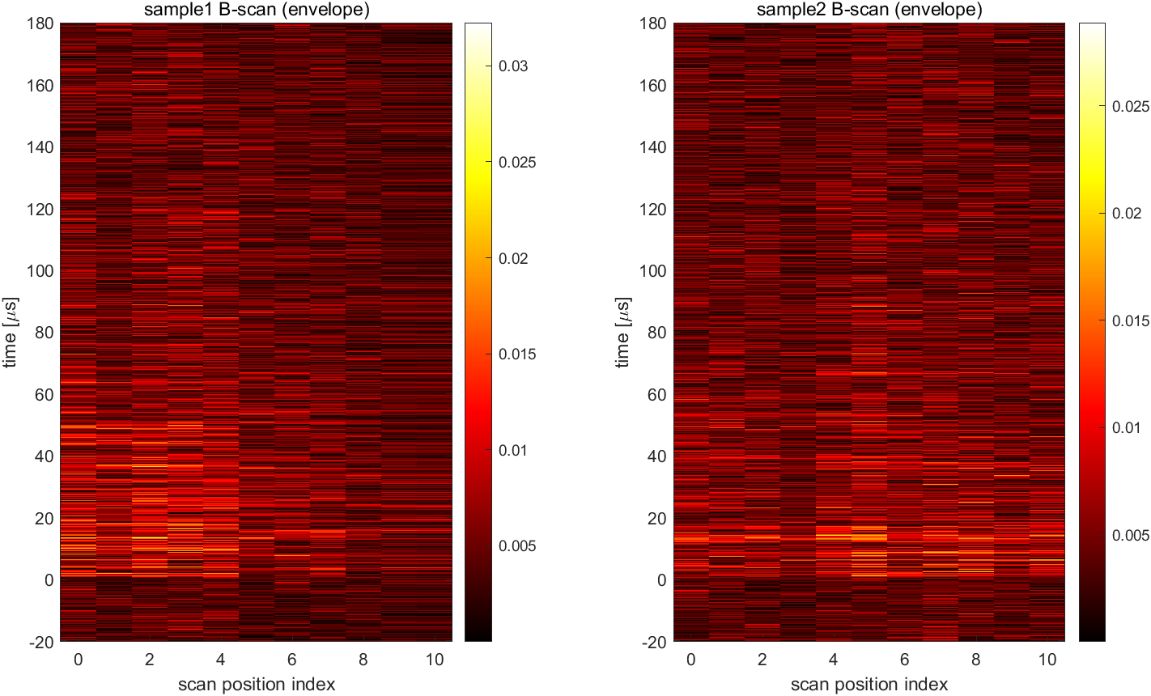
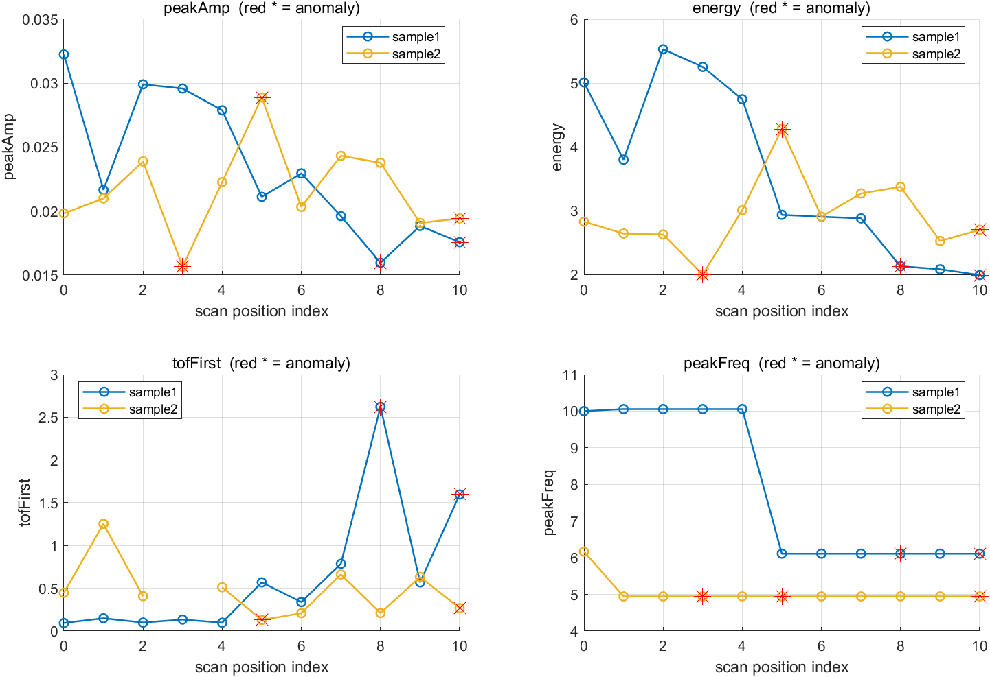
CASE STUDY
Step 5 — 결과물 : 그래프와 결함 후보까지
자동으로 얻은 것
· B-scan 영상 (위치 × 시간 에너지)
· A-scan·포락선·FFT·스펙트로그램
· 위치별 특징곡선 (진폭·ToF·주파수)
· 결함 후보 자동 검출 (통계적 이상치)
→ sample1 위치 8 이 이상치로 표시
· 주파수 1.0→0.6 MHz 하락 등
해석 가능한 물리적 패턴 포착
· 그림 5종(PNG) · CSV · MAT 파일 저장
→ 파라미터(두께·음속·간격)만 넣으면
정량적 깊이까지 바로 확장 가능
Claude Code 활용 세미나 · 레이저 초음파 데이터 분석 사례
15

Slide 16
WORKFLOW
마무리 : Git/GitHub 로 기록하고 공유
생성된 코드와 결과를 버전관리에 올리면 '재현 가능한 연구'가 완성된다.
$ git init # 저장소 시작
$ git add . # 변경사항 담기
$ git commit -m "LU 분석 코드 추가" # 스냅샷 저장
$ git push # GitHub 에 백업·공유
# 이 모든 명령도 Claude 에게 "커밋하고 푸시해줘" 라고
# 부탁하면 대신 실행해 준다.
얻는 것
언제든 과거로 복구 · 동료와 협업 · 졸업 후에도 남는 분석 ·
'이 코드로 이 결과를 냈다'는 완전한 재현 기록
Claude Code 활용 세미나 · 레이저 초음파 데이터 분석 사례
16

Slide 17
TIPS
실전 팁 : 좋은 요청 = 좋은 결과
① 맥락을 준다
무엇을 하는 데이터인지, 목표가 무엇인지
한두 줄이라도 배경을 설명한다.
② 구체적으로 말한다
"분석해줘" 보다 "FFT 로 주파수 분석하고
그래프로 보여줘" 가 훨씬 낫다.
③ 단계적으로 진행한다
한 번에 다 시키기보다, 만들고→확인하고
→ 다음을 요청하며 키워간다.
④ 검증을 요청한다
"실제로 실행해서 결과 확인해줘",
"테스트도 만들어줘" 라고 명시한다.
모르면 "이거 왜 이렇게 했어?" 라고 되물어도 된다 — 설명까지 해준다.
Claude Code 활용 세미나 · 레이저 초음파 데이터 분석 사례
17

Slide 18
CAUTION
꼭 기억할 한계와 주의점
● 결과 검증은 사람의 몫 — AI도 틀린다. 그래프·수치를 직접 확인할 것
● 도메인 지식은 연구자가 — 시편 두께·음속·스캔 간격 같은 실험 파라미터는
– 사람이 넣어야 정량 분석이 유효 (오늘도 그 값이 없어 정성 분석까지만)
● 민감/미공개 데이터는 주의 — 무엇을 올리고 공유하는지 항상 인지
● AI는 '가속기'지 '대체재'가 아니다 — 연구의 판단과 해석은 여전히 사람
Claude Code 활용 세미나 · 레이저 초음파 데이터 분석 사례
18

Slide 19
실제 환경 구축 진행
1
VS Code 설치
code.visualstudio.com 에서 무료 다운로드
2
Claude Code 설치
터미널에서 안내대로 설치 후 로그인
3
폴더 열고 대화 시작
내 데이터 폴더를 열고 하고 싶은 걸 말해보기
감사합니다 — 질문 환영합니다 :)
“코드를 못 짜도, 분석은 시작할 수 있습니다.”

